Slide 1
Python 프로젝트
김재민

Slide 2
MAIN
무한 대기 상태에서 “친구야”를 부를 시 진행
검색, 날씨, 미세먼지, 게임, 종료 중 하나의 단어를 포함한 문장이면 해당 기능을 실행 (패스트캠퍼스 ‘검색’해줄래?)
다른 기능을 얘기할 경우 -> "제공하지 않는 서비스입니다. 다시 말해주세요.“
날씨 & 미세먼지 -> “오늘 날씨 어때?”
“오늘”은 replace 함수로 없앰
미세먼지 or 미세 먼지
place = re.split(r'미세먼지|미세 먼지', command)[0]
SEARCH
PASS

Slide 3
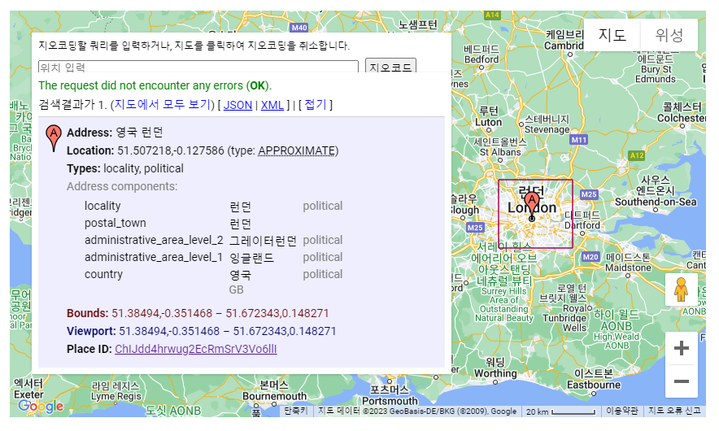
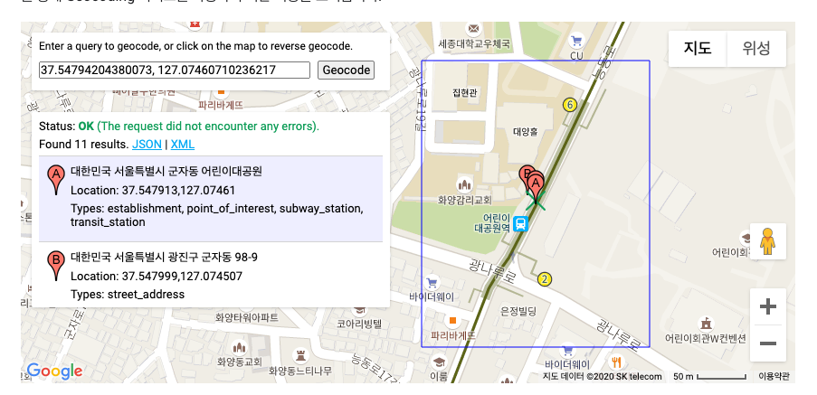
WEATHER
위치를 지정하지 않고 “날씨”를 말할 경우
하드코딩된 지역의 날씨를 알려줌
위치를 지정하며 얘기 할 경우
Google Geocoding (주소 -> 좌표)
Google Reverse Geocoding (좌표 -> 주소)
구글에서 해당 지역 검색이 불가하면 “해당 지역의 날씨를 찾을 수 없습니다.”

Slide 4
AIR
미세먼지 수치와 등급이 제대로 들어와 있는지 확인 (valid_data())
If (data[‘pm10Value’] != None and data[‘pm10Value’] != ‘-’) and (data[‘pm10Grade’] != None and data[‘pm10Grade'] != ‘-’)
‘정상적으로 미세먼지 정보를 불러올 수 없습니다.’
시/도를 붙여서 얘기할 경우 시/도를 없앰 (경기도 -> 경기)
위치를 지정하지 않고 “미세먼지”를 말할 경우
하드코딩된 지역의 미세먼지 정보를 알려줌
위치를 지정하며 얘기 할 경우
세부 지역이 주어지지 않은 경우 (“서울 미세먼지”)
불러온 데이터 중 수치와 등급이 제대로 들어온 첫번째 데이터 반환
세부 지역이 주어진 경우 (“서울 도봉구 미세먼지”)
일치하는 세부 지역이 있다면 데이터 반환
없다면 “해당 지역의 미세먼지 정보는 찾을 수 없습니다. 지역 이름이 정확한지 확인해주세요.”

Slide 5
GAME
게임 룰
총 5판 진행 후 비기면 유저의 승리. 게임이 종료된다.
유저에게는 다시 말할 기회가 한 턴당 3번 주어진다.
3번 동안 조건을 충족하는 단어를 얘기하지 못하는 경우 패배. 게임이 종료된다.
오직 고유어, 한자어, 외래어인 명사만 인정.
(시연에서는 3판만 진행.)
컴퓨터의 단어 선택
시작해야 할 단어로 검색 -> 총 100개의 데이터를 받아옴
각 단어의 특수문자를 re 모듈(정규식 표현)로 지움 (re.sub(r"[^가-힣]", "", d['word’]))
단어 글자수가 2 이상인 단어들만 새로운 list에 append
Random.choice() 함수를 사용해 무작위로 단어 하나를 추출 후 마지막 글자 반환

Slide 6
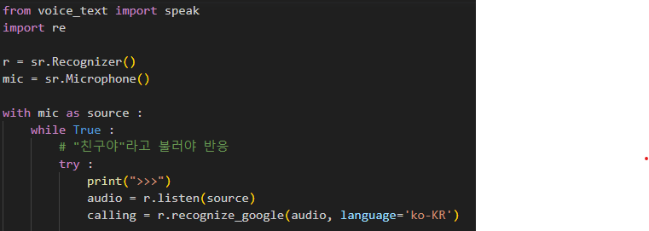
TROUBLESHOOTING
음성 인식이 1-2번 진행된 후 “친구야”를 입력 받는 audio = r.listen(source)에서 멈추는 현상
아직 가끔 멈추기는 함
UnknownValueError가 지속적으로 발생하는 현상
헤드셋 마이크로 연결하니 발생 빈도가 눈에 띄게 줄어듦 (노트북 펜 소리)
여전히 작은 소음에도 반응하긴 함
Except UnknownValueError에 continue 처리함

